Slide 1
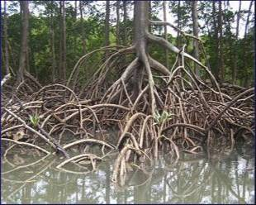
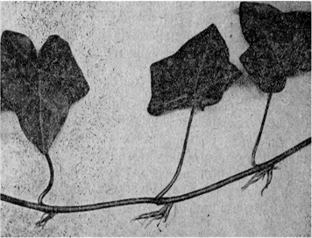
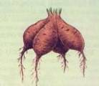
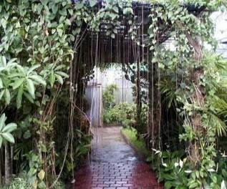
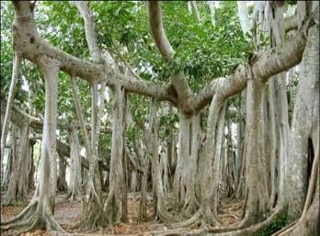
Видоизменения корней

Slide 2
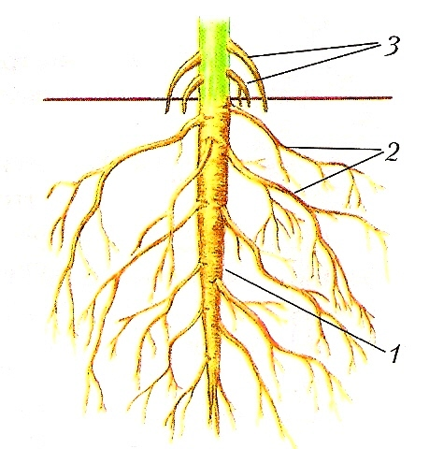

Slide 3
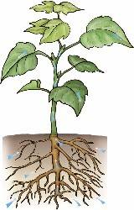
Типы корневых систем
Корневая система — это совокупность всех корней растения.
Мочковатая
Ветвистая
Стержневая

Slide 4
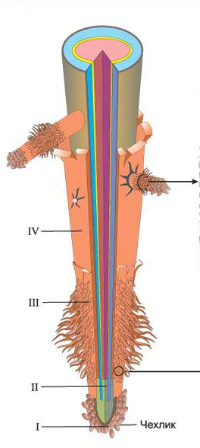
ЗОНЫ КОРНЯ
Зона проведения
Зона всасывания
Зона роста
Зона деления
Корневой чехлик

Slide 5
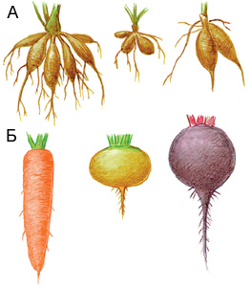
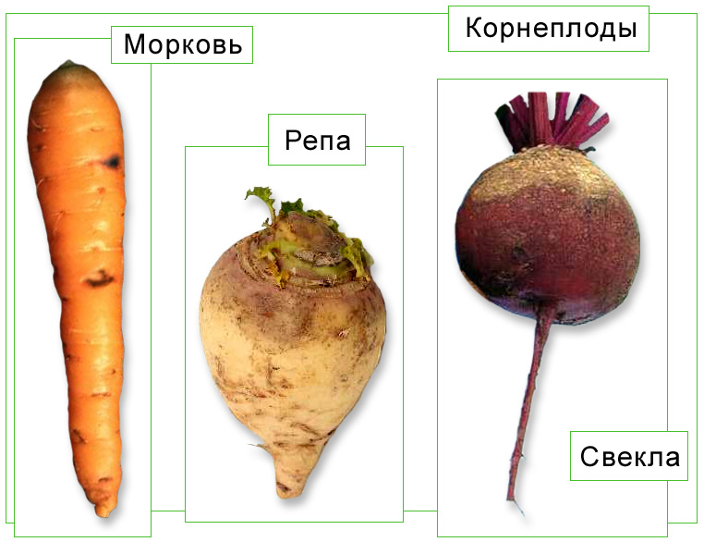
Корнеплоды
Запасные питательные вещества откладываются
(в паренхиме , вторичной коре или древесине) и используются при возобновлении роста.

Slide 6
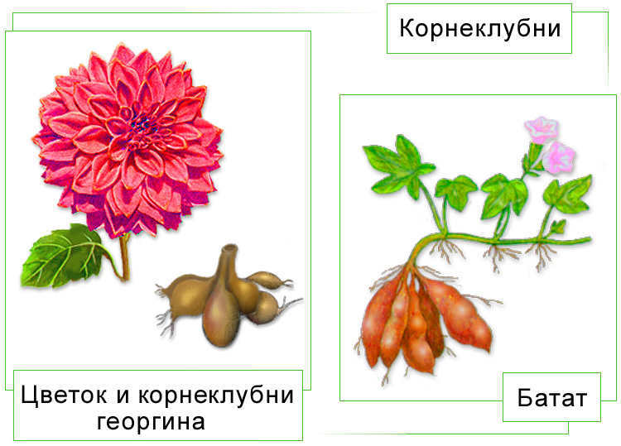
Корнеклубни
Образуются на боковых или придаточных корнях

Slide 7
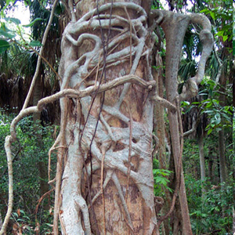
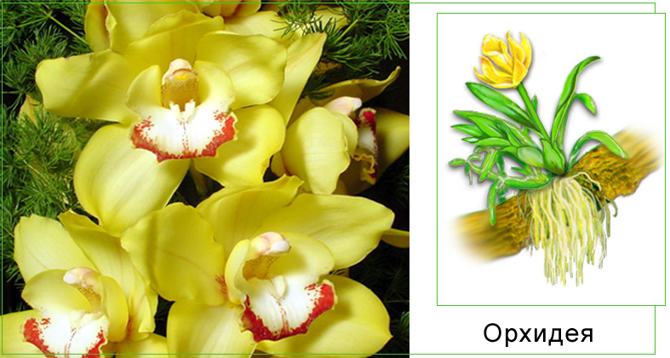
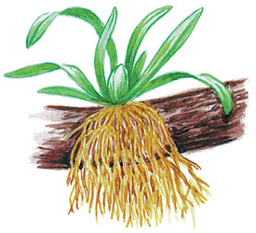
Воздушные корни (растения - эпифиты)
Относятся к придаточным, поглощают влагу из воздуха.

Slide 8
Эпифиты - растения с воздушными корнями, которые поселяются на других растениях, но не паразитируют.

Slide 9
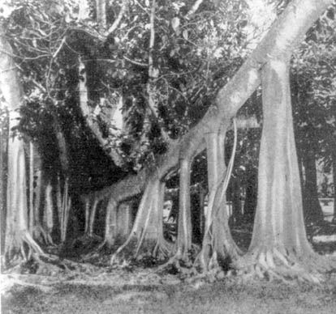
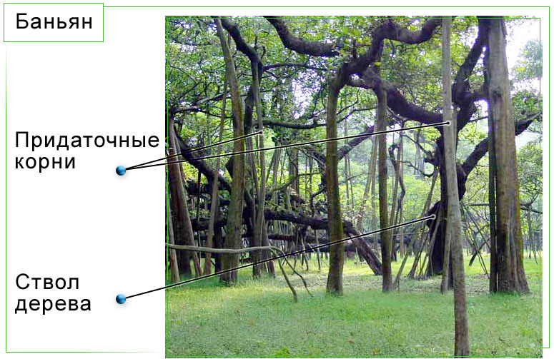
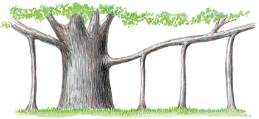
Опорные корни
Развиваются из придаточных корней, удерживают и питают крону дерева
Корни-подпорки у бадьяна

Slide 10
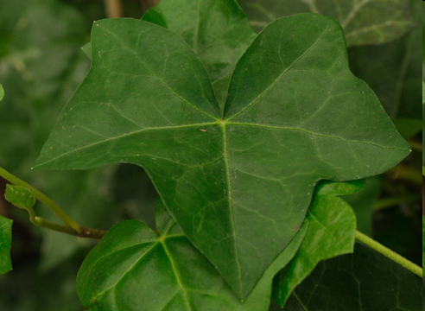
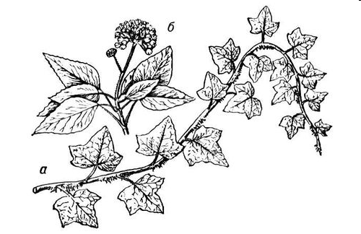
Корни - прицепки
Это придаточные корни, которые прикрепляются к растениям, к стенам домов, удерживая растение в вертикальном положении.
Плющ

Slide 11
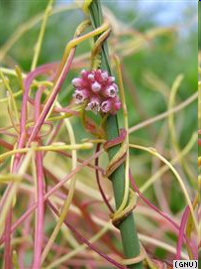
Корни – присоски (гаустории)
Встречаются у растений-паразитов. Прорастают в тело растения-хозяина и поглощают органические вещества и воду.
Повилика

Slide 12
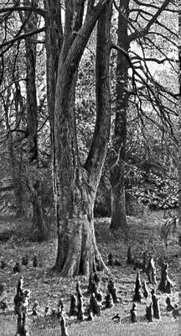
Дыхательные корни
Болотный кипарис

Slide 13
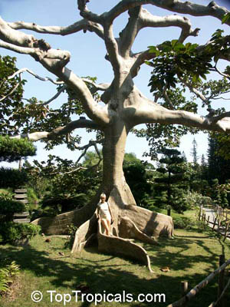
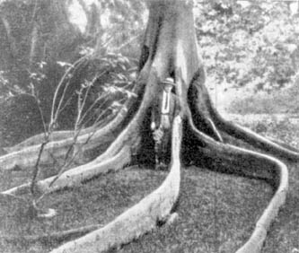
Змеевидные корни
Сейба

Slide 14
Симбиоз – сожительство, «совместно» симбиоз гриба и корня получило название грибокорень, или микориза (гречес. «микос» – гриб, «риза» - корень)

Slide 16
Работа с учебником
Дополни схему стр.60
По форме корни делятся :
?
?
?
?
?
?
?
?
По местообитанию корни подразделяются на
?
?
?
?
?

Slide 17
Экологические факторы, определяющие рост корней растений
Температура Вода Воздух Почва

Slide 18
Домашнее задание читать параграф 20,21 ответить на вопросы стр.60, 63

